Slide 1

Escuela de Padres
Dra. LUZ GABRIELA VILLARREAL RIVERA
Ortopedia Pediátrica
Parálisis Cerebral Infantil

Slide 2
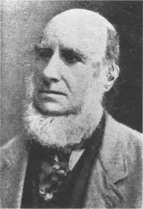
HISTORIA
Primera descripción por William John Little en 1843
INGLATERRA

Slide 3
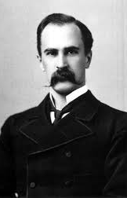
1889 Pennsylvania
Parálisis Cerebral Infantil por Sir William Osler

Slide 4
DEFINICIÓN
Grupo de lesiones permanentes que afectan el desarrollo de los movimientos y la postura, causando una limitación en la actividad física, que son atribuidos a lesiones no progresivos que ocurren en el cerebral del feto o del infante.
Los desórdenes motores son acompañados de alteraciones sensitivas, propiocepción, cognición, comunicación y comportamiento, de epilepsia y de problemas musculoesqueléticos secundarios.

Slide 5
ALTERACIÓN MOVIMEINTOS
TIPO | HAZALLGO CLÍNICO | ETIOLOGÍA
Espasticidad | Hipertonicidad, hiperreflexia, clonus, Babinski | Parto pretérmino, hipoxia perinatal, trauma cerebral.
Diskinesia Tension Distonia Corea Balismo Rigidéz | Patrón extensor
Ataxia
Tremor
Atonia
Mixta
Kernicterus por incompatibilidad Rh
Posturas desordenadas, no
Contractura, ROM´s completos en relajación
Ictericia neonatal Hiperbilirubinemia
hipoxia neonatal.
Movimientos espasmódicos espontáneos de articulaciones distales
“
Movimientos involuntarios incontrolados de art. proximales
“
Rigidéz extremidades, con resistencia contínua o periódica
“
Ausencia de equilibrio, movimientos incoordinados
Se desconoce
Movimientos involuntarios vibratorios
Hipoxia cerebral
Raro, hipotonía de tronco y exteremidades
“
Espasticidad y distonia
Encefalitis, Hipoxia cerebral, Trauma al nacimiento.

Slide 6
ALTERACIÓN TOPOGRÁFICA
TIPO | HALLAZGOS CLÍNICOS | ETIOLOGÍA
Monoplegía | Raro, usualmente una extremidad inferior. Probable hemiplejía | Prenatal 42%, Perinatal 16%, pre y perinatal 9%, Desconoce 34%
Hemiplegía | Espasticidad en extremidad superior e inferior del msimo lado | “
Paraplegía | Espasticidad exclusiva de extremidades inferiores, las extremidades superiores sanas | Descartar lesiones del cordón medular
Diplegía | Espasticidad de las 4 extremidades con mayor involucro de las inferiores | Peso bajo al nacimiento
Triplejía | Tres extremidades con espasticidad | Perinatal 47%, nacimiento pretérmino
Involucro total. | Espasticidad o atetosis en las 4 extremidades, cuadriplejía | Prenatal 50-55%, Malformaciones cerebrales, Perinatal 30%, Anoxia cerebral Postnatal 15-20%

Slide 7
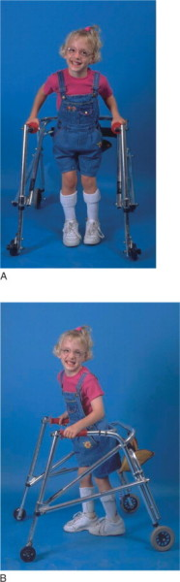
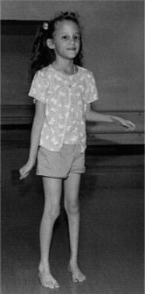
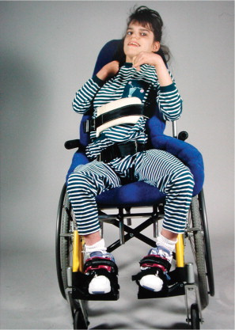
DIPLEJIA
HEMIPLEJIA
CUADRIPLEJIA

Slide 8
CAUSAS
PERINATAL
Hipoxia intraparto
Encefalopatía
Hipoglicemia
Infección
Nacimeinto pretérmino
Bajo peso
Bajo peso placentario
Bajo puntuación APGAR
Prolapso de cordón
Hemorragia
Trauma obstétrico
DCP
Presentación fetal anormal
Choque materno
Segunda estancia de labor de parto prolongado
Cesárea de emergencia
PRENATAL
Malformación cerebral
Eventos vasculares
Infección materna
Alteraciones metabólicas
Toxinas
Síndromes genéticos
Preclamsia
Hemorragia anteparto
Embarazos múltiples
POSTNATAL
Infección, meningitis, septicemia
Lesión cerebral traumática
Infarto cerebral
Crisis convulsivas
Sepsis
Enfermedad respiratoria
Alteraciones cardiacas

Slide 9

Cada niño es diferente…

Slide 10
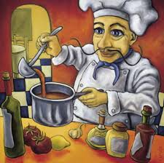
EL TRATAMIENTO NO ES UNA RECETA DE COCINA,
CADA TRATAMIENTO ES INDIVIDUALIZADO

Slide 11

Intervenciones…
Pediatra
Ortopedista
Neurólogo
Oftalmólogo
Dentista
Equipo de rehabilitación
Psicólogo

Slide 12

Áreas a estimular…
Socialización
  Proceso sociocultural en el que la persona aprende los diferentes papeles, hábitos y comportamientos necesarios para hacer fente a las responsabilidades cotidianas

Slide 13
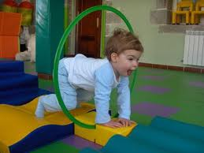
Psicomotricidad
  Adquisición de habilidades para permitir un desarrollo integral
      Motora gruesa
      Motora fina
      Lenguaje

Slide 14
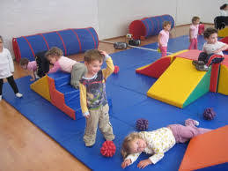
TERAPIA FÍSICA PIEDRA ANGULAR

Slide 15
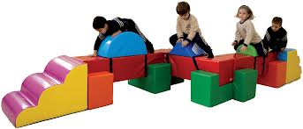
Piedra angular del tratamiento
Constancia y disciplina
Resultados a largo plazo
Previene el tratamiento quirúrgico
Mantiene en buena estado al paciente

Slide 16

ROL DEL ORTOPEDISTA

Slide 17
Importante la visita al ortopedista para detectar problemas a tiempo y evitar tratamiento quirúrgico
Considero que la intervención del ortopedista en muchas ocasiones es el fracaso al tratamiento conservador.
Seguimiento clínico cada 6 meses y con radiografías cada 6 – 12 meses

Slide 18
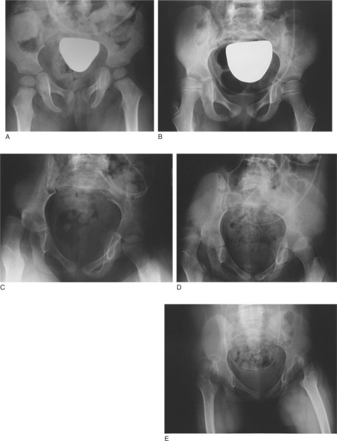

Slide 19
TRATAMEINTO QUIRÚRGICO
Alargamiento y liberación tendinosa hasta osteotomia óseas.
Hablar con la verdad a los padres.
La cirugía no cambia el estatus del cerebro
Mejora la postura y rangos de movilidad de las extremidades
No disminuye la espasticidad ni mejora el balance.
El paciente seguirá claudicando.

Slide 20
PRONÓSTICO DEAMBULACIÓN
Control cefálico a los 9 meses
Control de sedestación 24 meses
Control cefálico a los 20 meses no habilidad ambultatoria
Edad esperable para presentar deambulación hasta los 7-8 años
Hempiplejia 100% caminan
Diplejia 86-91% caminan
Cuadriplegia 0-72% caminan
BUEN PRONÓSTICO

Slide 21

CONSEJOS PARA LOS PADRES

Slide 22
Aprende más sobre la PCI
Enseñe a su hijo a ser lo más independiente que pueda
No se sienta culpable si tiene que regañar a su hijo
No deja que le absorba todo el tiempo,
Demuéstrele cariño y juegue con él o ella
Involucre a familiares y amigos en el cuidado del niño.

Slide 23
Aprenda de profesionales y de padres en la misma situación
Manténgase informado con los avances médicos y cuidese de las modas
No se descuide usted mismo ni a ningún otro miembro de la familia.
Realize actividades que a usted le produzcan satisfacción

Slide 24

AMIGOS

Slide 25
SEAMOS AMIGOS
Saluda de mano o de beso cuando conozcas o te presenten a una persona con PCI
Tratalos igual que al resto de tus amigos, no los infantilices
Sientate frente a ellos en la silla de ruedas, a su nivel
No movilices su silla de ruedas sin permiso, la silla es una extensión de su cuerpo

Slide 26
Lleva el ritmo de marcha del niño con PCI
Mantén las muletas o andador al alcance de la persona
Cuando platiques con un persona con PCI, deja que termine sus oraciones, no la interrumpas ni la corrigas.
No la ayudes, al menos que la persona lo pida
Cuando salgas de casa, asegúrate de que el sitio que vistirarán sea accesible para su traslado.

